Slide 1

电机控制
主 讲：周润景 教授
单 位：电子信息工程学院

Slide 2
绪论引言
PART 01
直流电机控制
PART 02
步进电机控制

Slide 3
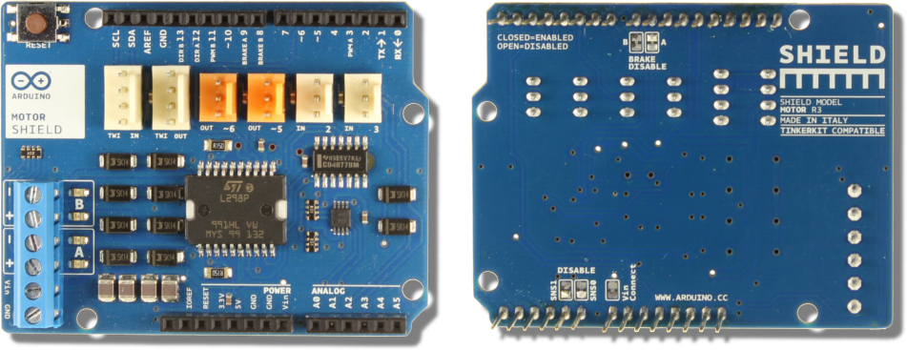
本节将介绍如何使用Visual Designer轻松控制直流电机和步进电机。我们将使用Arduino Motor Shield V1 R3，如图4-67所示。
4-67 正面图和背面图

Slide 4
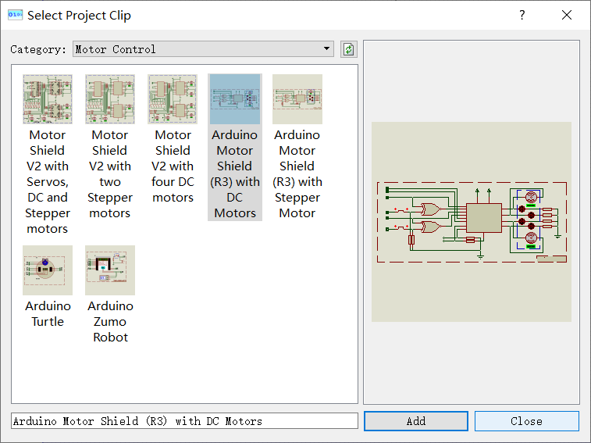
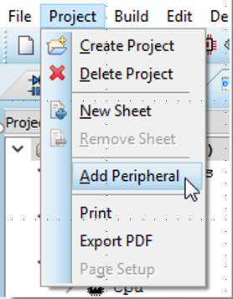
1
直流电机控制
首先创建一个新的可视化设计器工程，然后以正常的方式添加Arduino核心板与直流电机，如图4-68和图4-69所示。
4-68 上传按钮
4-69 添加直流电机

Slide 5
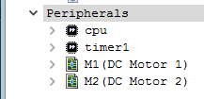
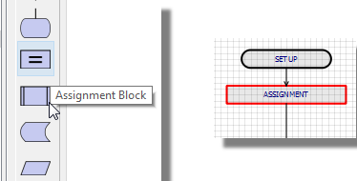
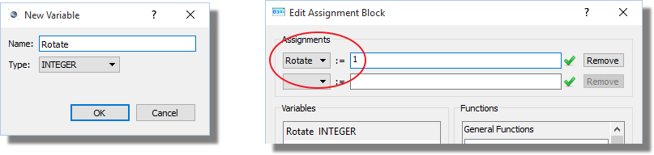
1
直流电机控制
在工程树中，现在有两个电机关联可视化命令，如图4-70所示。
想要写一个小程序，以相反的方向驱动电机。要做的第一件事是为电机的速度初始化一个变量，从而将一个赋值块拖放到初始化程序（只需要这样做一次），如图4-71所示。
编辑块，创建一个新变量并分配一个值，如图4-72所示。
4-70 电机关联可视化命令
4-71 将赋值块拖放到初始化程序
4-72 创建一个新变量并分配一个值

Slide 6
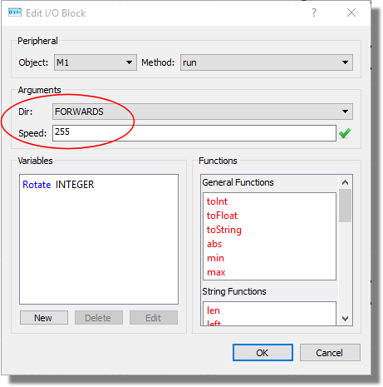
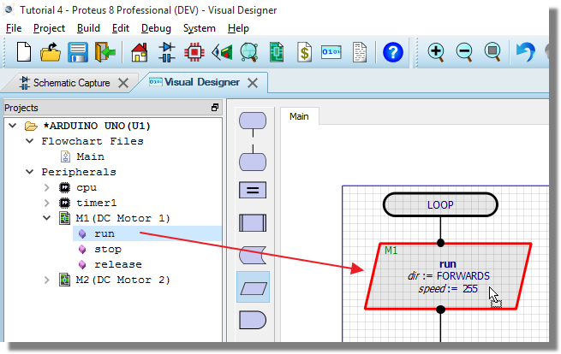
1
直流电机控制
接下来向前驱动第一个电机。将运行可视化命令拖放到循环程序中，如图4-73所示。
编辑块，设置其方向向前并将速度分配给我们的变量，如图4-74所示。
重复此过程设置第二个电机，使其向后旋转，第二个电机的循环程序如图4-75所示。
4-73 将运行可视化命令拖放到循环程序中
4-74 编辑块

Slide 7
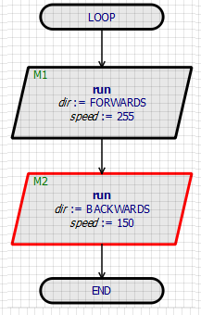
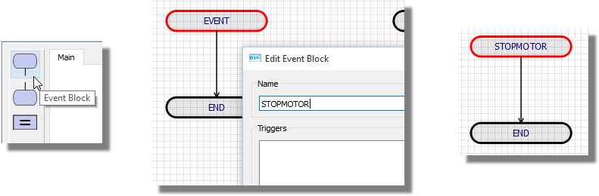
1
直流电机控制
重复此过程设置第二个电机，使其向后旋转，第二个电机的循环程序如图4-75所示。
接下来，将添加一个子程序来停止电机。将事件块拖放到空的位置，编辑事件块并给它一个合理的名称，如图4-76所示。
4-75 第二个电机的循环程序
4-76 添加一个子程序来停止电机

Slide 8
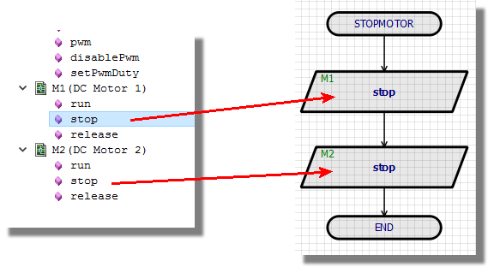
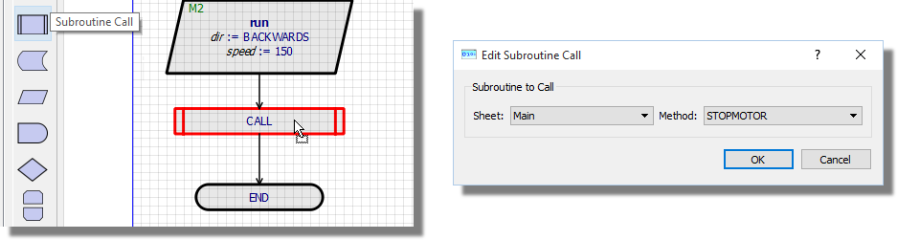
1
直流电机控制
现在，将两个电机的停止程序拖放到我们刚刚添加的子程序中，如图4-77所示。
最后，将一个子程序调用块拖放到主循环中，并编辑它来调用我们的子程序循环，如图4-78所示。
4-77 将两个电机的停止程序拖放到流程图
4-78 调用子程序

Slide 9
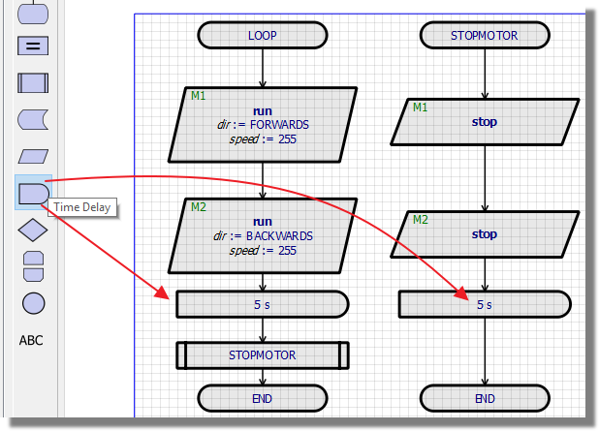

1
直流电机控制
要在操作中看到此调用过程，请按暂停按钮，然后使用源窗口顶部的步进图标单步执行代码，如图4-79所示。可看到代码通过子例程执行，然后返回到主循环。
程序的大部分已经完成，但如果很快启动和停止电机，则没有足够的动量使电机运转起来。更好的办法是在驱动阶段添加延迟，在停止阶段添加类似的时间延迟，如图4-80所示。
4-79 执行单步仿真
4-80 设置延迟

Slide 10
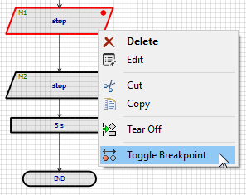

1
直流电机控制
如果现在运行仿真，可以通过状态栏上显示的时间来监视驱动和自旋向下循环，如图4-81所示。
除此之外，还可以暂停仿真，设置断点和步骤代码，如图4-82所示。与真正的硬件不同，当处于断点时，电机不会失去动量——这是在软件中调试的真正优势。
4-81 监视驱动和自旋向下循环
4-82 设置断点和步骤代码

Slide 11
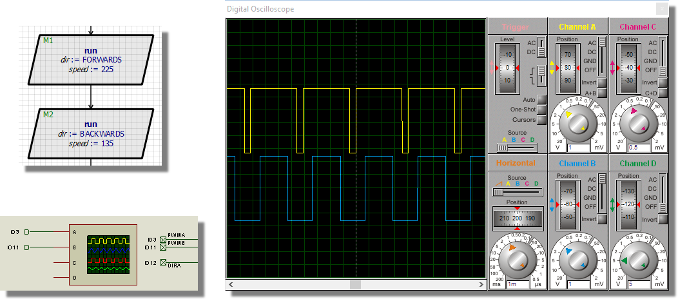
1
直流电机控制
对于更高级的分析，可以在示意图上放置和连接示波器，观察PWM波形驱动电机，如图4-83所示。
用户可以随时通过上传按钮将程序上传到物理板。
4-83 PWM波形

Slide 12
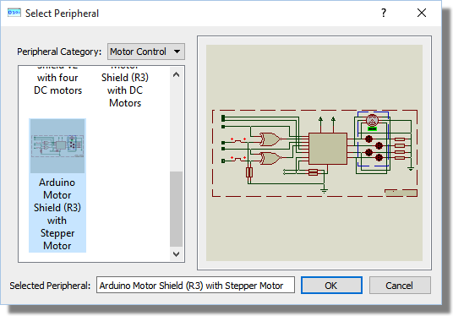
2
步进电机控制
对于步进电机，可以使用相同的硬件模块（Arduino Motor Shield V1 R3），但配置为单个单极步进电机。 启动一个新的Visual Designer工程，并通过添加外围命令引入硬件模块，如图4-84所示和如图4-85所示。
4-84 工程快捷菜单
4-85 添加电机模块

Slide 13
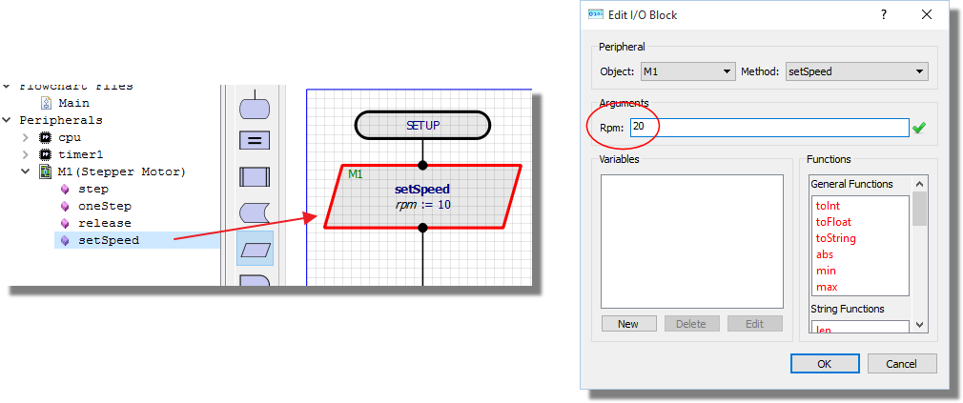
2
步进电机控制
在这里将设计一个小程序，在一个方向上驱动步进电机，然后反转方向，最后倒退。首要任务是通过将setSpeed（）方法拖入初始化程序中来初始化速度，如图4-86所示。
4-86 初始化速度

Slide 14
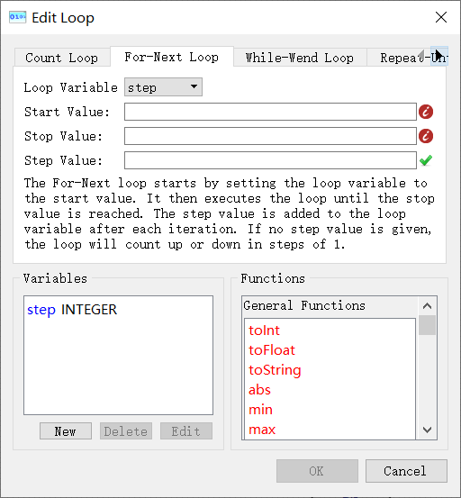
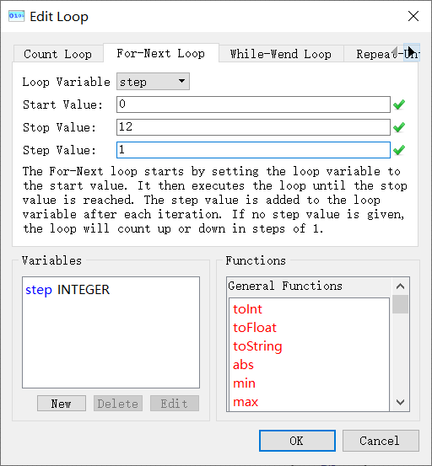
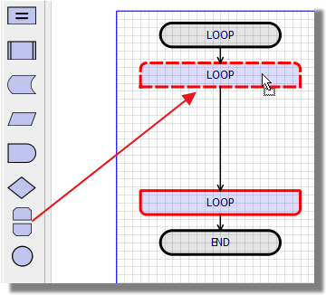
2
步进电机控制
步进次数可以使用循环结构设定。将一个循环结构拖放到主（循环）程序并编辑块，如图4-87和图4-88所示。
在此使用一个For-Next循环，为添加一个count变量，初始化为零，设置循环次数为12次，如图4-89所示。
4-87 将循环结构拖放到主程序并编辑块
4-88 将一个循环结构拖放到主（循环）例程并编辑块
4-89 使用For-Next循环

Slide 15
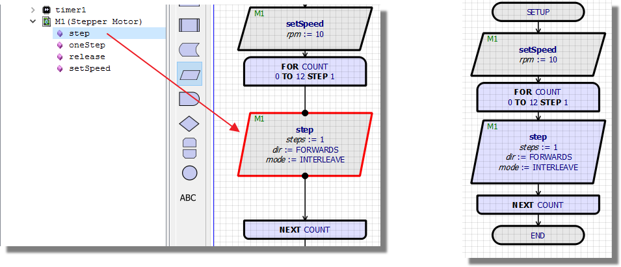
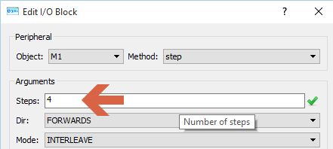
2
步进电机控制
拖动循环中的电机的step（）可视化命令——需要注意到颜色的变化，颜色用于表明其是否是循环结构的一部分，如图4-90所示。
编辑流程块，并设置步骤数4，得到明确的运动，设置前进的方向和交织的模式，如图4-91所示。
4-90 拖动循环中的电机的step（）可视化命令
4-91 编辑流程块

Slide 16
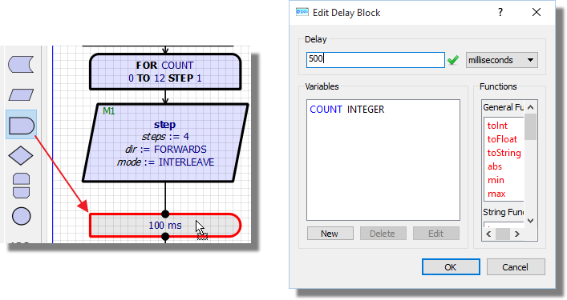
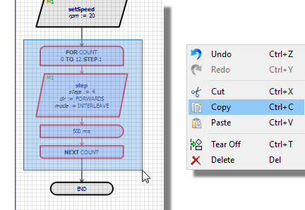
2
步进电机控制
在步骤例程之后设置适度的延迟，使得驱动阶段完成后，再重复循环，如图4-92所示。
这是向前的运动的方法。在相反的方向上驱动电机的方法与此相同，只需改变步进程序中的方向。可以放置第二个循环并拖动可视化命令，或者也可以使用可信拷贝和粘贴。使用鼠标右键拖动一个框，并从生成的快捷菜单中选择复制，如图4-93所示。
4-92 设置延迟
4-93 选择复制可视化命令

Slide 17
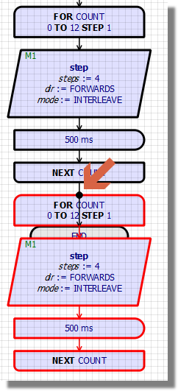
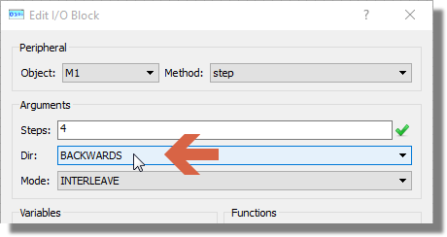
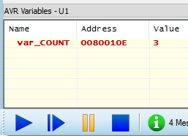
2
步进电机控制
接下来，右键单击（或CTRL + V）以粘贴第二组块，如图4-94所示。
将它们拖动到第一个循环下方的位置，当顶部节点显示为点时释放鼠标。
最后，编辑步长可视化命令并更改方向，如图4-95所示。
注意：
计数器变量显示在变量窗口中（如图4-96所示），可以直观显示循环还有多少次迭代。
4-95 编辑步长可视化命令并更改方向
4-96 计数器变量
4-94 粘贴第二组块

